Slide 1
«Вступ до мовознавства»

Slide 2
Структура мови.
Мова — це світ, що лежить між світом зовнішніх явищ і внутрішнім світом людини.
Гумбольдт

Slide 3
Олександр Реформатський вважав, що система —це зв'язок і взаємозалежність по горизонталі, а структура —це вертикальний аспект; система —єдність однорідних елементів, структура —єдність різнорідних елементів. Уся мова — система через структуру.
Мова є системою
Система - це сукупність взаємопов'язаних і взаємозумовлених елементів.
Структура - це спосіб організації системи, її внутрішня будова.

Slide 4
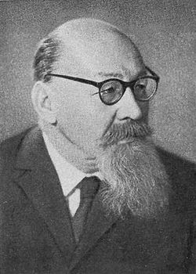
Реформатський Олександр Олександрович
(1990 – 1978) — лінгвіст, доктор філологічних наук , професор. Опублікував праці з фонології, транскрипції, графіці і орфографії, морфології, семіотиці, термінознавсту, історії лінгвістики. Автор класичного підручника «Вступ до мовознавства»

Slide 5
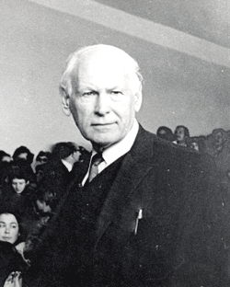
«На відміну від системи, саме утворення якої передбачає статичний стан елементів, що входять до неї, структура — поняття динамічне і ширше, ніж поняття системи. Воно зумовлює не тільки стан, а й форми розвитку елементів, взаємопов'язаних у цілісній єдності».
Звегінцев пов'язує поняття структури з діахронічним аспектом
(1910 – 1988)

Slide 6
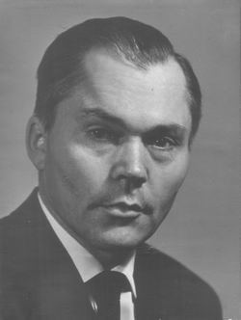
Олександр Мельничук доходить висновку, що
система - це сукупність взаємопов'язаних і взаємозумовлених елементів,
структура - це склад і внутрішня організація єдиного цілого.
(1921 – 1997)

Slide 7
Мова має чотирирівневу будову

Slide 8
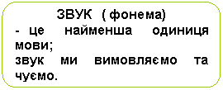

Slide 9
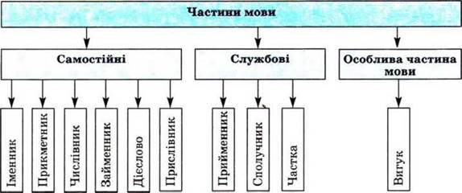

Slide 10
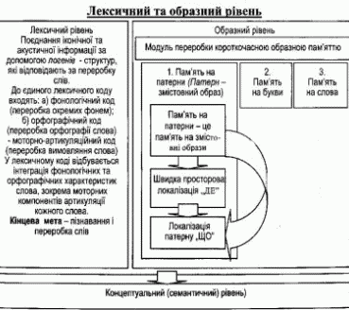
Лексико-семантичний рівень

Slide 12
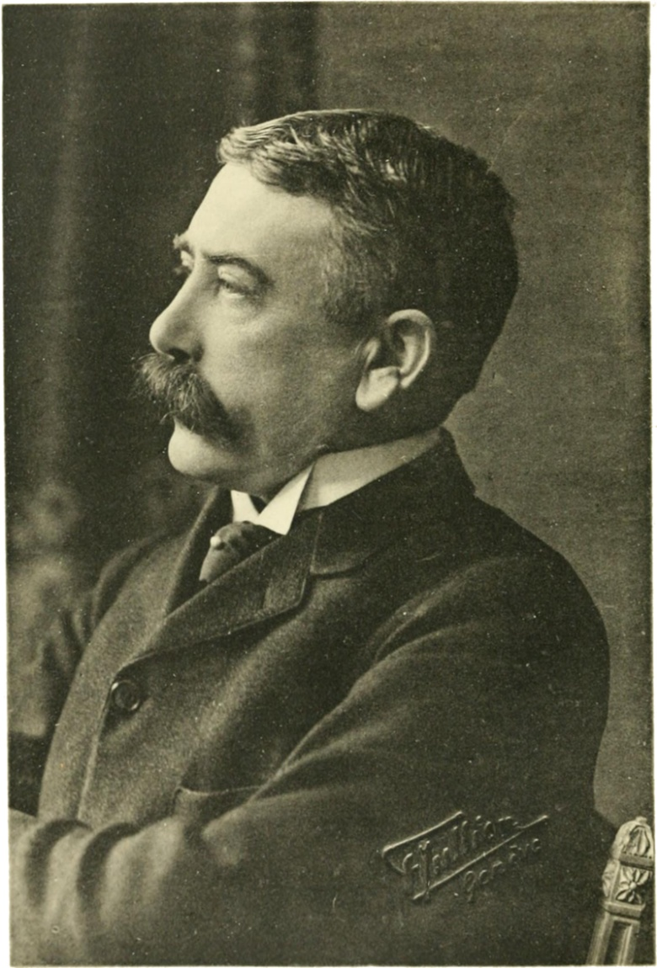
Фердинанд де Соссюр
протиставляв синхронію як вісь одно- часовості і діахронію як вісь послідовності і вважав, що це протиставлення відповідає протиставленню статики і динаміки, системності і безсистемності. На його думку, є дві абсолютно різні лінгвістики — синхронічна і діахронічна.
(1857 – 1913)

Slide 13
Поняття синхронії та діахронії
Синхронія — горизонтальний зріз мови, тобто умовне виділення певного історичного етапу в її розвитку, який береться як об'єкт лінгвістичного дослідження.
Діахронія — умовно вертикальний зріз мови, при якому об'єктом лінгвістичного аналізу стає історичний розвиток мови.

Slide 14
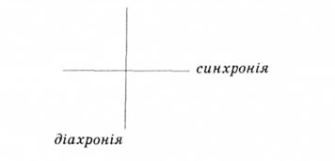
Синхронія — це горизонтальний зріз (вісь одночасності), а діахронія — вертикальний зріз (вісь послідовності).
Графічно їх можна позначити так:

Slide 15
Зовнішні і внутрішні причини взаємопов’язані, тому мовні зміни нерідко є наслідком взаємодії зовнішніх і внутрішніх чинників.
В історії розвитку конкретних мов відомі два процеси –
диференціація (поділ)
інтеграція (злиття)

Slide 16
Диференціація
процес, за якого з однієї мови виникає дві або більше мов. Говорячи різними варіантами однієї мови, люди внаслідок поступового розходження цих варіантів з часом стають важко розуміти одні одних, і ці варіанти починають сприйматися як різні мови
колись була одна слов’янська (праслов’янська) мова. У результаті її диференціації виникли всі сучасні слов’янські мови. Внаслідок диференціації з єдиної норвезької мови виникли сучасні норвезька та ісландська мови.

Slide 17
Інтеграція
протилежний диференціації процес, за якого з декількох мов чи діалектів виникає одна мова, це також результат контактування мов
залежно від характеру контактування виникають різні явища: від звичайних запозичень слів, звуків, граматичних категорій до появи спрощених мов для тимчасового спілкування між різномовними прошарками населення, створення креольських мов та мовної асиміляції

Slide 18
Список літератури:
1.Бевзенко С. П. Вступ до мовознавства. Короткий нарис: [навчальний посібник для
студентів ВНЗ]. Київ : Вища школа, 2006. 144 с.
2.Білецький А. О. Про мову і мовознавство : [навчальний посібник для студентів філол.
спец. вищ. навч. закладів]. Київ : Артек, 1996. 224 с.
3.Вступ до мовознавства: підручник [І. О. Голубовська, С. М. Лучканин, В. Ф. Чемес
та ін.]; за ред. І. О. Голубовської. Київ : Академія, 2016. 320 с. (Серія “Альма-матер”).
4.Дорошенко С. І. Загальне мовознавство: [навчальний посібник]. Київ: Центр навч. Л-ри, 2006. 288 с.
5.Карпенко Ю. О. Вступ до мовознавства: [підручник]. Київ : Академія, 2006. 336 с.
(Серія “Альма-матер”).
6.Кочерган М. П. Вступ до мовознавства: [підручник для студентів ВНЗ]. Київ :
Академія, 2014. 304 с.
7. Левицький А. Е. Вступ до мовознавства: [навчальний посібник]. Київ : Центр
навчальної літератури, 2006. 104с.
8. Монжалей Т. К. Вступ до мовознавства: [навчальний посібник]. Київ : Університецька
книга, 2016. 184 с.
9. Семегин Т. С. Вступ до мовознавства (за вимогами кредитно-трансферної системи
навчання): навчально-методичний посібник для семінарських занять. Хмельницький : ФОП
Цюпак А. А., 2017. 140 с.
10.Швачко С. О. Вступ до мовознавства (курс лекцій): [посібник]. Вінниця : Нова книга,
2006. 224 с.

Slide 19
Дякую за увагу !

